Slide 1
Η Χαρά και ο Κορωνοϊός
Estie Bar- Sadeh
EMDR association
Israel
st@Elkol.com

Slide 2
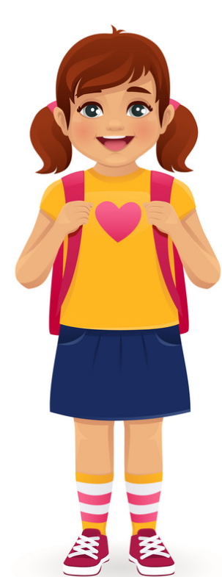
Είμαι η Χαρά. Είμαι ένα κορίτσι που συνήθως νιώθει Εντάξει. Μου αρέσει το σπίτι μου και η οικογένειά μου. Μου αρέσει να πηγαίνω σχολείο και να παίζω με τους φίλους μου και λατρεύω να επισκέπτομαι το παππού και τη γιαγιά. Όλα ήταν Εντάξει , ώσπου μια μέρα, κάτι άλλαξε.

Slide 3
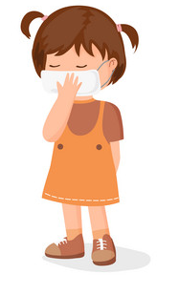
Δεν μπορούσα να πάω στο σχολείο πια. Δεν επιτρεπόταν να επισκεφτώ την καλύτερή μου φίλη επειδή ήταν πολλοί άνθρωποι στο σπίτι της. Αλλά το πιο θλιβερό ήταν πως δεν μπορούσα πια να δω τον παππού και τη γιαγιά και ξέρω πως αυτό τους έκανε και εκείνους θλιμμένους.
Η μαμά και ο μπαμπάς είπαν πως φταίει ο κορωνοϊός για όλα αυτά. Όλη μέρα ακούν ειδήσεις και κάθε μέρα γίνονται όλο και πιο ανήσυχοι.

Slide 4
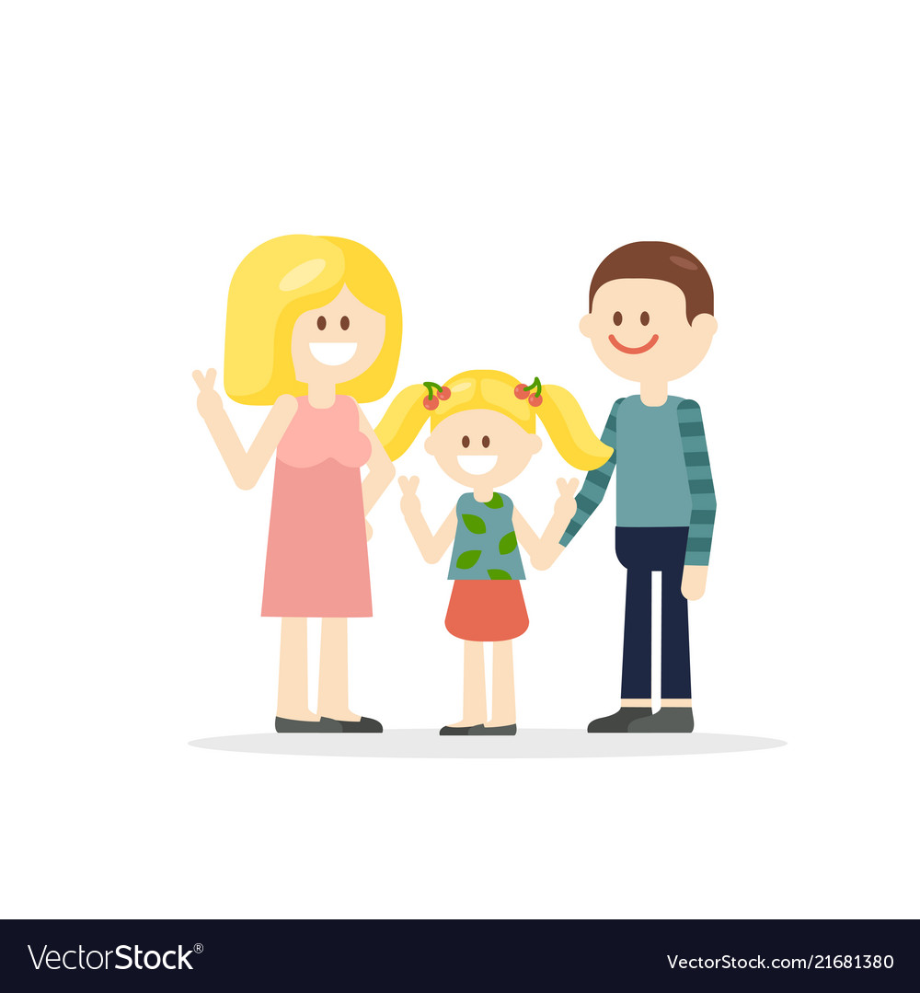
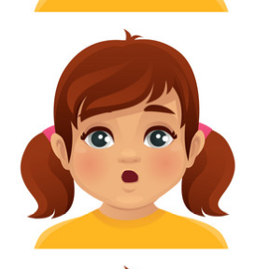
Η μαμά μου λέει πως το να φοβάμαι είναι φυσιολογικό. Όλα τα παιδιά έχουν τρομακτικές σκέψεις και μετά το σώμα μας έχει ένταση.
Ο μπαμπάς λέει πως ο Κορώνα είναι ένας ιός που περνάει από τον έναν στο άλλο όταν ακουμπάμε ο ένας τον άλλο ή όταν φτερνιστούμε χωρίς να σκεπάσουμε το στόμα μας. Μου είπε πόσο σημαντικό είναι να πλένουμε καλά τα χέρια μας και να καθαρίζουμε καλά ό,τι πιάνουμε. Δεν πρέπει να αγκαλιαζόμαστε πια –ούτε τους φίλους μας και οπωσδήποτε ούτε ενήλικες που δεν είναι η μαμά και ο μπαμπάς μας. Έμαθα πώς να πλένω σωστά τα χέρια μου και είδα τους γονείς μου να πλένουν τα πάντα με ένα ειδικό σαπούνι. Χθες άκουσα πως ο παππούς του φίλου μου του Πέτρου είναι άρρωστος. Ο Πέτρος είναι πολύ στενοχωρημένος. Μερικές φορές είμαι και εγώ στενοχωρημένη.

Slide 5
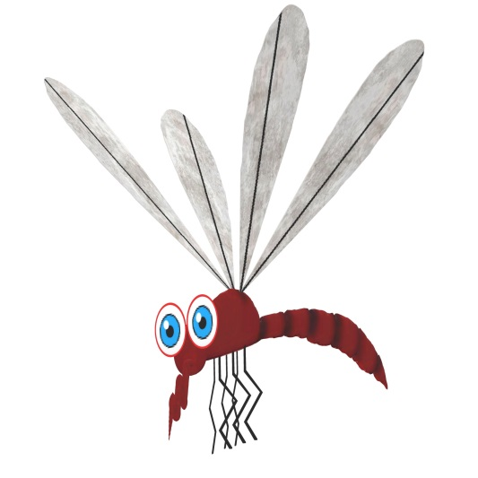
Προσπαθώ να καταλάβω. Τι είναι αυτός ο κορωνοϊός; Ίσως μοιάζει με μεγάλο τέρας που έρχεται να σε σκοτώσει. Ίσως μοιάζει με κουνούπι, που παραφυλάει να τσιμπήσει και να μας μολύνει. Είναι πραγματικά τρομακτικό. Είναι τόσο μικρό που δεν μπορούμε ούτε καν να το δούμε.

Slide 6
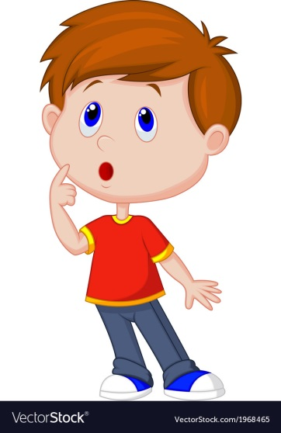
Έχεις και εσύ τρομακτικές σκέψεις σαν τις δικές μου;

Slide 7
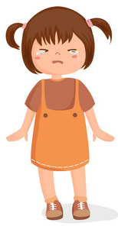
Έχεις συναισθήματα μεγάλης στενοχώριας μερικές φορές;

Slide 8
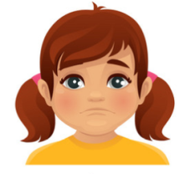
Ο μπαμπάς μου είπε πως πήγαν τον παππού του Πέτρου σε ένα ειδικό μέρος, που λέγεται Καραντίνα όπου κανείς δεν μπορεί να τον επισκεφτεί, οι γιατροί και οι νοσοκόμες θα τον φροντίσουν μέχρι να γίνει καλά. Ο μπαμπάς μου είπε πως αυτή είναι μια ασθένεια που είναι πολύ κολλητική για τους μεγαλύτερους ανθρώπους. Αυτό με ανησυχεί για τον παππού και τη γιαγιά μου γιατί είναι μεγαλύτεροι.

Slide 9
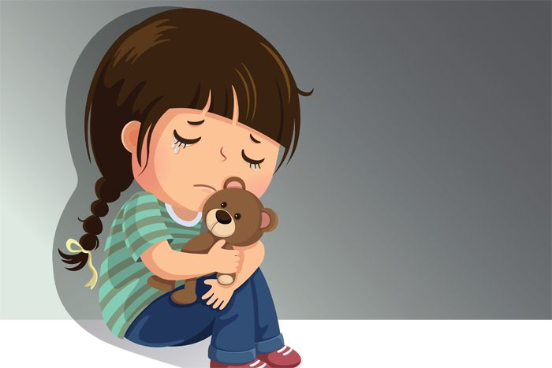
Ανησυχείς και εσύ για κάποιον που αγαπάς;

Slide 10
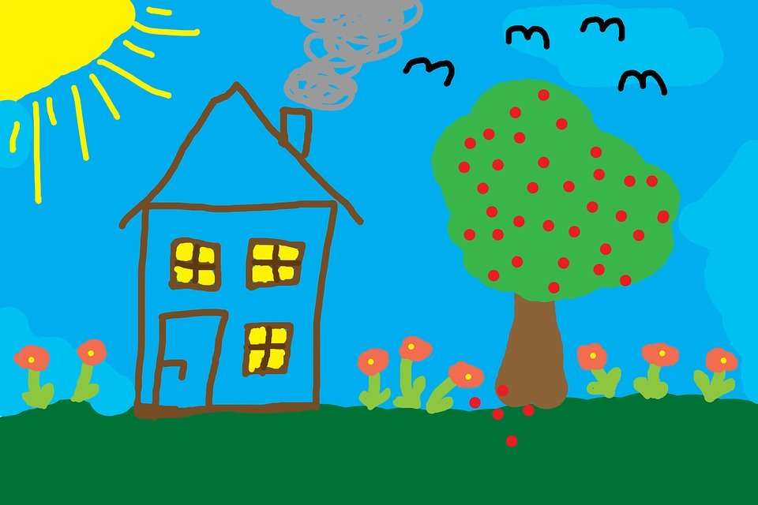
Μερικές φορές όταν είμαι θλιμμένη και το μυαλό μου γεμίζει με άσχημες σκέψεις, η μαμά λέει , “ας σκεφτούμε χαρούμενα, ευχάριστα πράγματα”. Χθες σκεφτήκαμε μαζί το σκύλο μου, την παραλία και παγωτό βανίλια. Είναι η αγαπημένη μου γεύση. Και ξέρετε; Η καρδιά μου γέμισε με αγάπη.

Slide 11
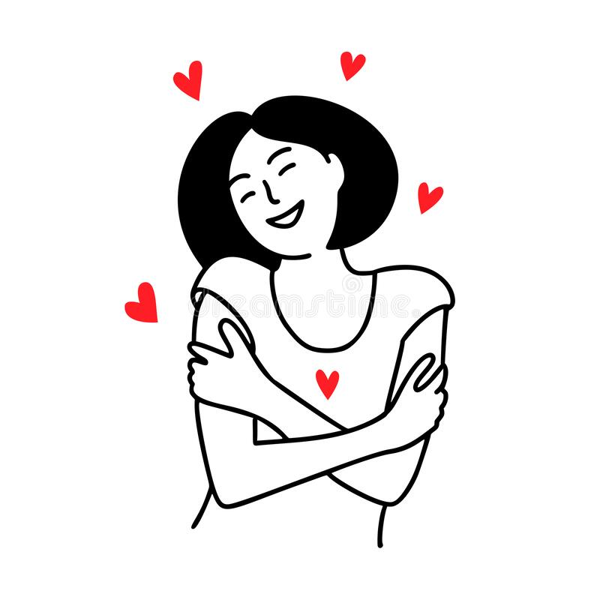
Μια άλλη φορά, όταν δεν μπορούσα να διώξω τις τρομακτικές σκέψεις από το μυαλό μου, είπε η μαμά, “Θα κάνουμε κάτι ιδιαίτερο για να σε βοηθήσει να χαλαρώσεις. Λέγεται Το φιλί της Πεταλούδας. Το ένα χέρι στον ένα ώμο και το άλλο στον άλλο.”
Μαζί, φανταστήκαμε ένα τόπο που ήταν ήρεμος και ασφαλής. Άγγιξα απαλά πρώτα τον ένα ώμο, μετά τον άλλο -εναλλάξ, σαν μια πεταλούδα που πετά.

Slide 12
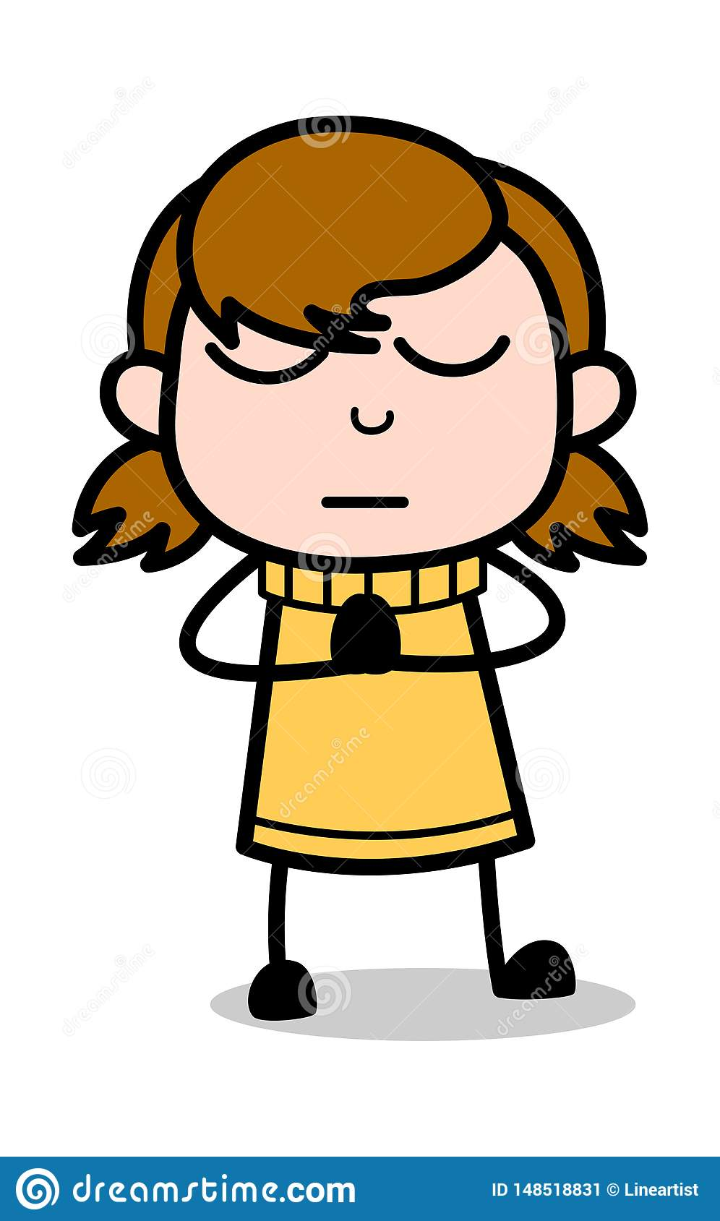
Όταν μου είναι δύσκολο να κοιμηθώ, νιώθω σαν το σώμα μου να είναι στην πρίζα. Ο μπαμπάς παίρνει το κάθε χέρι μου στο αντίστοιχο δικό του, απαλά αγγίζει πρώτα τη μια παλάμη και μετά την άλλη καθώς κινούμε τα μάτια μας μπρός πίσω από χέρι σε χέρι, μπρός πίσω, μπρός πίσω ……

Slide 13
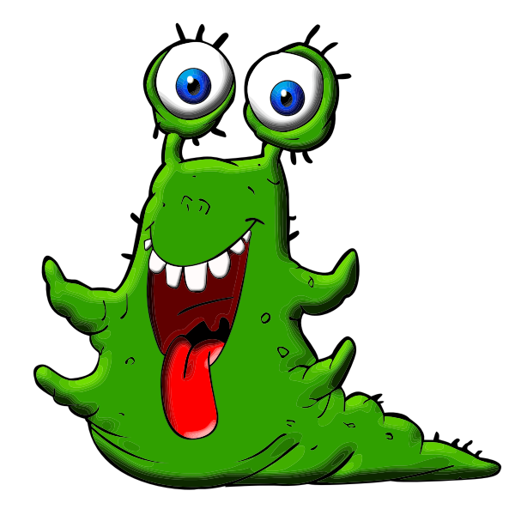
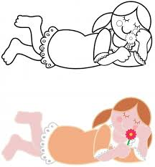
Ο μπαμπάς μου λέει πως τώρα είμαστε εδώ μαζί
Ο μπαμπάς μου λέει πως μια μέρα θα διώξουμε μακριά τον ιό!
Ο μπαμπάς μου λέει πως όλα θα πάνε καλά

Slide 14
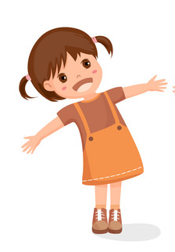
Και όταν όλοι κάθονται γύρω από την τηλεόραση και βλέπουν ειδήσεις, και μου λένε να είμαι ήσυχη, ξέρω πως σίγουρα ακούνε πράγματα που τους τρομάζουν– ίσως πως δεν θα ξαναβγούμε από το σπίτι. Ξέρετε τι κάνω; Χοροπηδώ από τη μια πλευρά στην άλλη και χορεύω τον ξεχωριστό χορό που έφτιαξα. Από την μια πλευρά στην άλλη, στην άλλη πλευρά στην άλλη……..ξανά και ξανά, η δική μου βόλτα.

Slide 15
Έχεις και εσύ ένα χαλαρωτικό χορό;

Slide 16
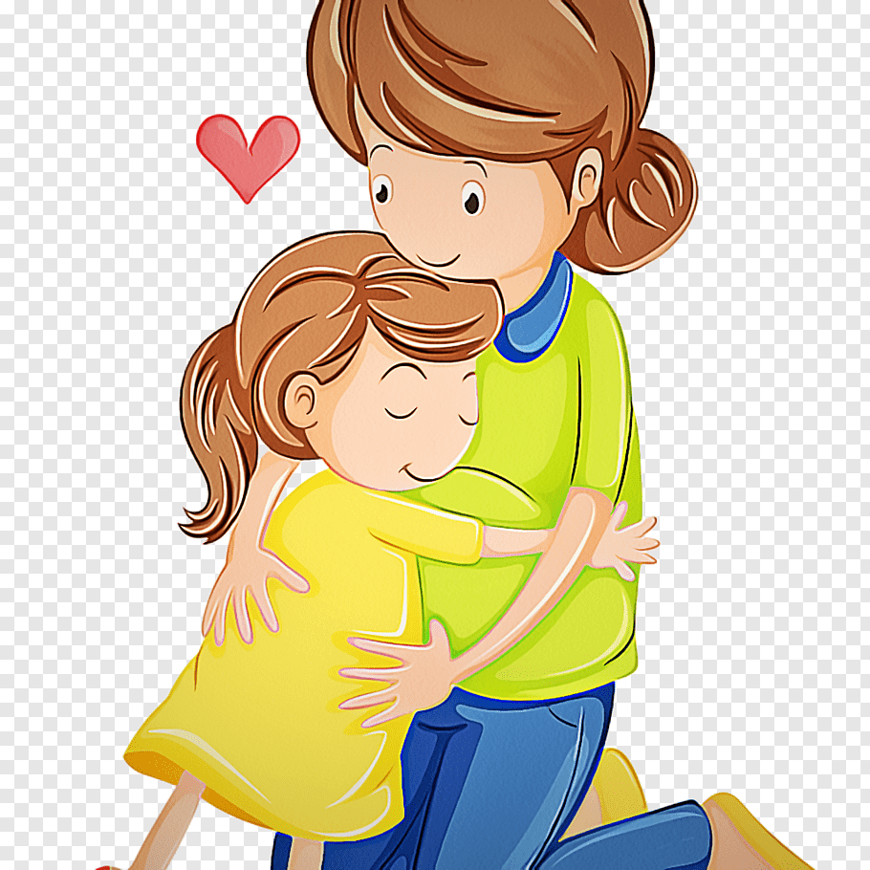
Όμως η πιο δύσκολη στιγμή είναι όταν ρωτώ τη μαμά, “Πότε θα σταματήσει αυτό;” και αυτή λέει “Δεν ξέρω, αλλά ελπίζω σύντομα” Τότε είναι που νιώθω πραγματικά θλιμμένη. Αν η μαμά δεν ξέρει, πως θα σιγουρευτώ εγώ; Αλλά τότε είναι που η μαμά με αγκαλιάζει σφιχτά και κουνιόμαστε μαζί από την μια πλευρά στην άλλη. Τότε είναι που υπόσχεται πως αυτός ο ιός θα σταματήσει. Όλα θα γίνουν όπως ήταν. Αυτή τη στιγμή, αν μπορώ να χαλαρώσω το φόβο μου και να ηρεμήσω όταν χρειάζεται, το μυαλό μου θα κάνει τα υπόλοιπα. Οπότε τι κάνω; Απλά σκέφτομαι ΤΩΡΑ, η αγκαλιά της μαμάς όπως κουνιόμαστε μπρός πίσω.

Slide 17
Έχεις τον δικό σου ξεχωριστό τρόπο να χαλαρώνεις; Ας δοκιμάσουμε τον τρόπο σου; Τι λες στον εαυτό σου καθώς χαλαρώνεις; Ίσως λες : Όλα θα πάνε καλά; Ή ίσως λες όλα θα πάνε καλά όπως ήταν πριν; Ή ίσως λες είμαι δυνατός/δυνατή; Ή ίσως λες όλα θα πάνε καλά όπως ήταν πριν , ακριβώς όπως ήταν κάποτε ….

